Slide 1

اسم المقرر
الصحة واللياقة
د.عبدالحكيم جواد المطر
جامعة الملك فيصل
عمادة التعلم الإلكتروني والتعليم عن بعد
1

Slide 2
المحاضرة الثالثة

Slide 3
هل التدريبات الهوائية تحمي الشخص من الإصابة بأمراض القلب والشرايين؟
اللائق بدنيا أقل عرضة لخطر الإصابة بأمراض القلب والشرايين.
لا يضمن برنامج نشاط بدني هوائي لوحده عدم العرضة لأمراض القلب والشرايين.
3

Slide 4
هل التدريبات الهوائية تحمي الشخص من الإصابة بأمراض القلب والشرايين؟
عوامل زيادة الخطر:
الوراثة
العادات الحياتنية
4

Slide 5
هل التدريبات الهوائية تحمي الشخص من الإصابة بأمراض القلب والشرايين؟
للتقليل من عوامل الخطورة للإصابة بأمراض القلب والشرايين.
الحد من أثر جميع عوامل الخطورة.
تزداد فرصة الحياة بعد ذبحة قلبية عند الشخص المنتظم في النشاط البدني.
5

Slide 6
ما عوامل الخطر للإصابة بأمراض القلب
يعتبر مرض الشريان التاجي الأكثر شيوعا بين أمراض القلب في أمريكا.
يحدث المرض عند ترسب الدهونعلى الجدار
الداخلي للشريان التاجي.
6

Slide 7
ما عوامل الخطر للإصابة بأمراض القلب
مما يغلق أحد الشرايين التاجية.
والنتيجة ذبحة قلبية.
7

Slide 8
ما عوامل الخطر للإصابة بأمراض القلب
عوامل خطورة أخرى
ضغط دم مرتفع
كلسترول مرتفع
سكري
سمنة
انخفاض النشاط البدني
8

Slide 9
الأنشطة البدنية تخفض عوامل الخطر هذه
ضغط دم منخفض
عدم التدخين
ذو الوزن المعتدل أقل عرضة للسكري
النشاط البدني يخفض الحاجة للأنسولين
البقاء على الوزن المثالي أو خفض الزيادة
9

Slide 10
الأنشطة البدنية تخفض عوامل الخطر هذه
زيادة الكلسترول الجيد
الخلاصة:
نشاط بدني متوسط الشدة والكمية يخفض احتمالية الإصابة بالذبحة الصدرية
10

Slide 11
الأنشطة البدنية تخفض عوامل الخطر هذه
لكن تذكر:
يجب عدم إغفال عوامل الخطورة الأخرى
من الضروري الحد من عوامل الخطورة لتخفض احتمالية الإصابة بأمراض القلب
11

Slide 12
مخاطر الأنشطة البدنية
العضلات والمفاصل
التدريب الشديد لفترة طويلة
عدم الإحماء والاستعادة يؤدي إلى آلام العضلات
12

Slide 13
مخاطر الأنشطة البدنية
الإصابات الحرارية
التدريب في الحر والرطوبة يؤدي للإجهاد الحراري وضربات الشمس.
13

Slide 14
أعراض الإجهاد الحراري
انخفاض درجة الحرارة
الدوخة
صداع
غثيان
تشويش
14

Slide 15
أعراض ضربة الشمس
دوخة
صداع
عطش
غثيان
تشنج عضلي
توقف العرق
ارتفاع الحرارة لدرجة خطرة
15

Slide 16
مخاطر الأنشطة البدنية
مشاكل القلب
عيب في القلب + تدريب
ألم في الصدر، دوخة مفاجئة، إغماء، قصر تنفس واضح جدا
الموت
16

Slide 17
فوائد الأنشطة البدنية ومخاطرها
الفوائد المحتملة
قدرة أفضل للعمل والترويح
مقاومة الضغوط والقلق والتعب ونظرة أفضل للحياة
زيادة التحمل والقوة
كفاءة القلب والرئتين
التخلص من الوزن الزائد
خفض احتمالية إصابة القلب
17

Slide 18
فوائد الأنشطة البدنية ومخاطرها
الأخطار المحتملة
إصابات العضلات والمفاصل
الإصابات الحرارية
مضاعفة مشاكل القلب الموجودة أو الخفية
18

Slide 19
تجنب الإصابات
زيادة مستوى النشاط تدريجيا
معقولية الأهداف
الملابس المناسبة للمناخ
استمع لإشارات إنذار الجسم
19

Slide 20
تجنب الإصابات
اعرف الأعراض الأولية لمشاكل القلب.
ألم أو ضغط في يسار أو وسط الصدر أو يسار العنق أو الكتف أو الذراع أثناء النشاط أو بعده.
الدوخة المفاجئة أو التعرق البارد أو الشحوب أو الإغماء.
20

Slide 21
قياس اللياقة القلبية الوعائية
اختبار الخطوة لهارفارد
الهدف :
تقدير الإستهلاك الأقصى للأكسجين
الأدوات:
1- صندوق ارتفاعه 41 سم
2- ميقاع
3- ساعة توقيت
21

Slide 22
قياس اللياقة القلبية الوعائية
الإجراءات
يصعد المفحوص على الصندوق بمعدل:
24 صعودا /دقيقة (للرجال)
        22 صعودا /دقيقة للنساء
        الإستمرار لمدة 3 دقائق متواصلة.
        يتوقف المفحوص في نهاية الثلاث دقائق ويتم قياس نبض القلب بعد 5 ثوان لمدة 15 ثانية ونضربها في 4 لمعرفة النبضات في دقيقة.
22

Slide 23
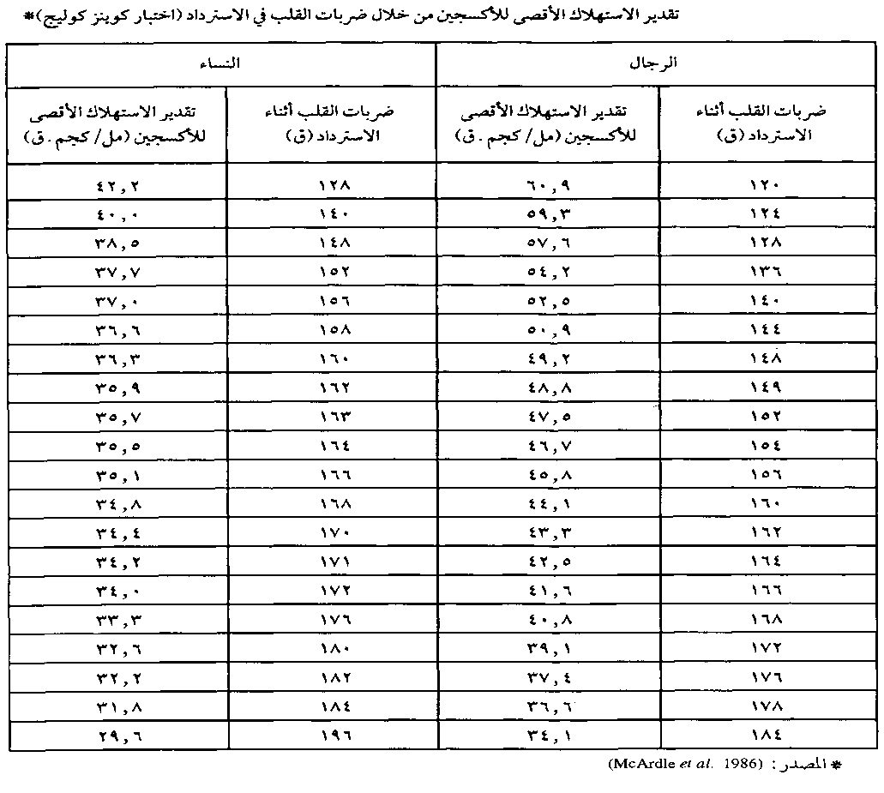
قارن الناتج بالاستهلاك الأقصى في الجدول
23

Slide 24
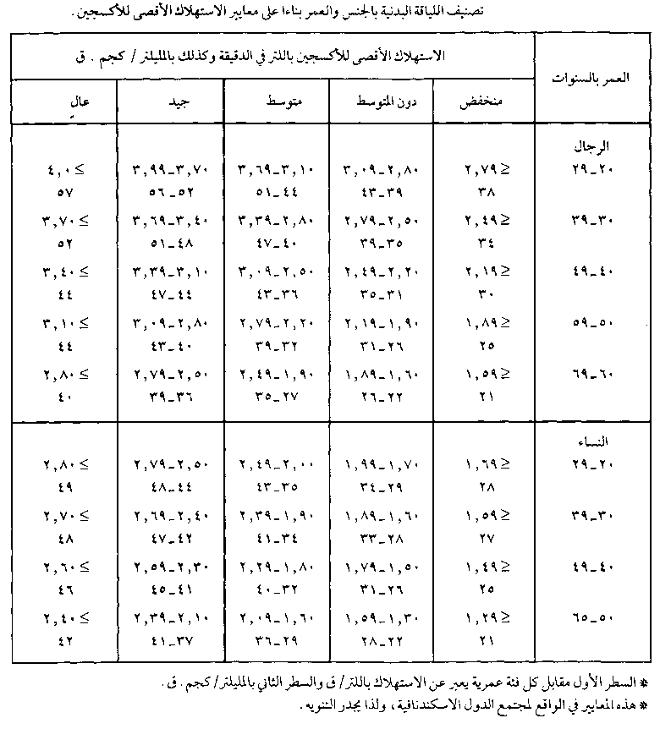
قارن الرقم بالمستوى في الجدول لمعرفة مستوى اللياقة القلبية الوعائية
24

Slide 25
مثال
رجل عمره 21 سنة
ناتج نبضات القلب بعد 5 ث من نهاية الصعود والنزول 3د
هو: 149
مستوى اللياقة متوسط
كيف؟
25

Slide 26
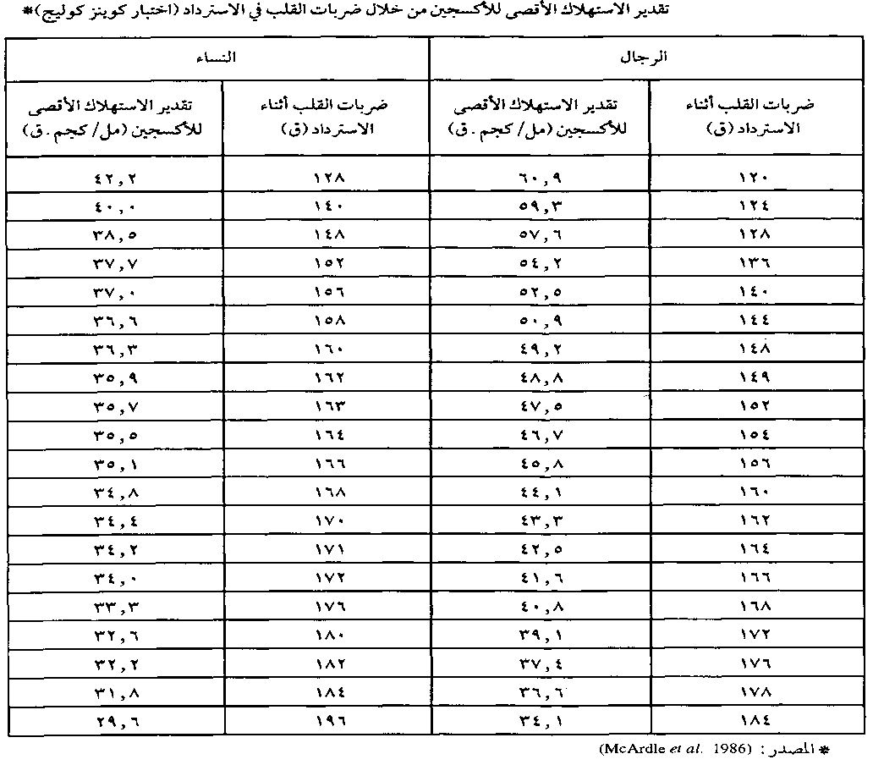
26

Slide 27

27

Slide 28
تطوير اللياقة القلبية الوعائية
اختيار الشدة المناسبة
1- النبض الأعلى للفرد ( النبض في حالة الجهد الأقصى)=
220 – العمر
مثال: شاب عمره 20 سنة فكم نبضه الأعلى؟
28

Slide 29
تطوير اللياقة القلبية الوعائية
النبض الأعلى للشاب= 220-20 = 200 نبضه / ق
2- النبض خلال الراحة
وضع السبابة والوسطى على جانب العنق وتحسس النبض وحسابه لمدة 15 ث
النبض وقت الراحة = النبض في 15 ث × 4
29

Slide 30
تطوير اللياقة القلبية الوعائية
قياس النبض عند الشريان السباتي في العنق
30

Slide 31
تطوير اللياقة القلبية الوعائية
الشدة المناسبة للمبتديء =
        70% ( الحد الأعلى الإحتياطي) + النبض أثناء الراحة
الحدالأعلى الإحتياطي =
        الحد الأعلى للنبض – النبض أثناء الراحة
31

Slide 32
تطوير اللياقة القلبية الوعائية
مثال :
ما الشدة المناسبة لشاب عمرة 20 سنة ونبضه أثناء الراحة 80 ن / ق؟
الحل:
الحد الأعلى للنبض = 220 -20 = 200 ن /ق
الشدة المناسبة = (200 – 80) × 0.70 + 80
        = 84 + 80
        = 164 ن / ق
32

Slide 33
تطوير اللياقة القلبية الوعائية
مدة النشاط البدني
لا تقل عن 20 ق مستمرة
- المبتديء 15 ق فقط
تكرار النشاط البدني
لا تقل عن 3 أيام في الأسبوع
33

Slide 34
الاستمرارية في النشاط
مراعاة الأهداف القصيرة المدى والبعيدة المدى
أرجع التفكير في مستوى البدايات
ناقش برنامجك وأهدافك مع الأهل والأصدقاء
تذكر أسبابك الأولى للمشاركة في البرنامج
غير النشاط عند الملل
34

Slide 35
لتكن أكثر نشاطاً
انهض وتحرك
استخدم الدرج
أوقف السيارة بعيدا قليلا
خذ استراحة تمرينات
35

Slide 36

بحمد الله

